Slide 1
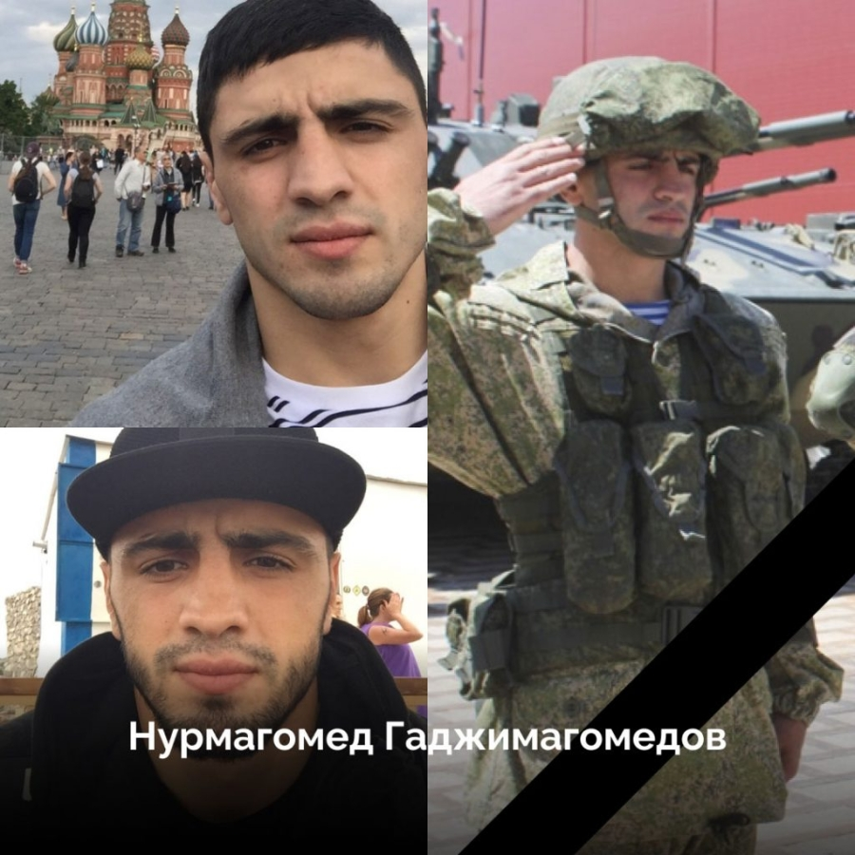
Гаджимагомедов Нурмагомед Энгельсович
Выполнила: Студентка группы 125
Гусарова А.С

Slide 2
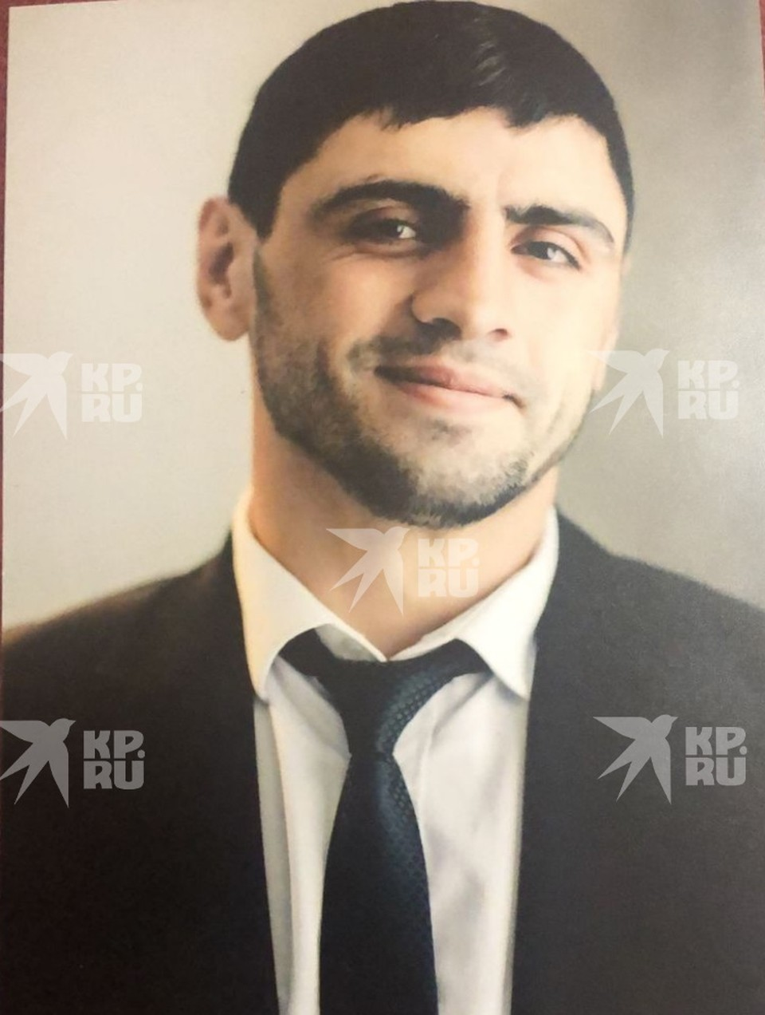
Нурмагоме́д Э́нгельсович Гаджимагоме́дов
Дата и место рождения: 29 сентября 1996 г., Кани
Дата и место смерти: 24 февраля 2022 г., Украина
С детства увлекался спортом, занимался карате. В 2012 году окончил среднюю школу № 42 города Махачкалы. В мае 2015 года в Перми завоевал бронзовую медаль чемпионата России по кикбоксингу. Любил творчество поэта Расула Гамзатова и сам сочинял стихи.
Ещё в детстве хотел стать десантником по примеру главы Республики Ингушетия Юнус-Бека Евкурова. В 2017 году окончил Рязанское высшее воздушно-десантное училище. С 1-го курса был командиром взвода.

Slide 3
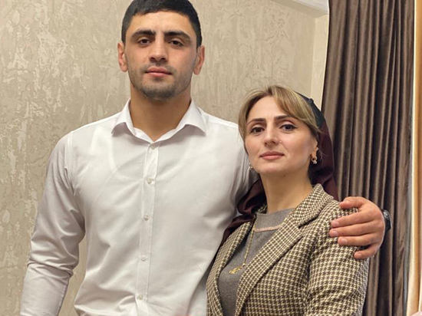
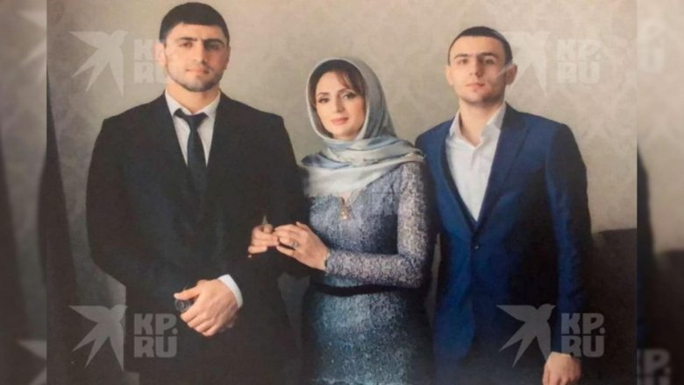
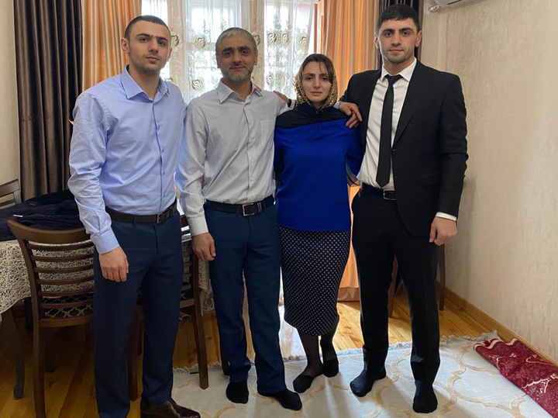
Семья

Slide 4
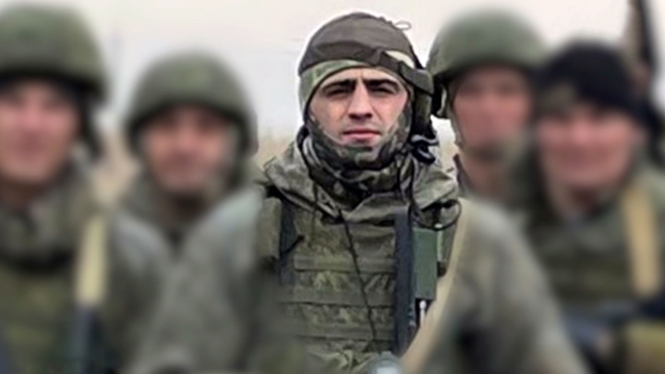
До последнего патрона с превосходящими силами противника сражался старший лейтенант Нурмагомед Гаджимагомедов. Попав в окружение, он подорвал себя гранатой вместе с боевиками. Своим указом Владимир Путин присвоил ему звание Героя России (посмертно).

